Slide 1



TRƯỜNG ĐẠI HỌC CÔNG NGHIỆP TP HỒ CHÍ MINH
KHOA CÔNG NGHỆ THÔNG TIN
KHOÁ LUẬN TỐT NGHIỆP
ĐỀ TÀI: PHÂN TÍCH VÀ DỰ ĐOÁN THỊ TRƯỜNG CỔ PHIẾU VIỆT NAM
Giáo viên hướng dẫn: TS. Nguyễn Chí Kiên
Sinh viên thực hiện:
Trần Văn Hùng - 20029141
Vũ Văn Hưng - 20036941
1

Slide 2
BỐ CỤC BÀI THUYẾT TRÌNH
MỞ ĐẦU
TỔNG QUAN ĐỀ TÀI
PHÂN TÍCH CƠ BẢN
PHÂN TÍCH KỸ THUẬT
DỰ ĐOÁN GIÁ ĐÓNG CỬA
KẾT LUẬN
2

Slide 3

CHƯƠNG 1: MỞ ĐẦU
LÝ DO CHỌN ĐỀ TÀI?
PHÂN TÍCH VÀ DỰ ĐOÁN THỊ TRƯỜNG CỔ PHIẾU VIỆT NAM
3

Slide 4
CHƯƠNG 2: TỔNG QUAN ĐỀ TÀI
MỤC TIÊU NGHIÊN CỨU
Mục đích nghiên cứu của khóa luận nhằm mục đích tổng hợp các mô hình có hiệu quả tối ưu nhất trong việc dự đoán giá đóng cửa cổ phiếu, để từ đó lựa chọn ra mô hình phù hợp nhất. Đề tài tập trung áp dụng phân tích cơ bản để đánh giá giá trị nội tại của cổ phiếu thông qua các chỉ số tài chính kết hợp với phân tích kỹ thuật nhằm nhận diện xu hướng giá và các tín hiệu giao dịch. Đồng thời nêu lên những khó khăn trong phân tích và định giá giá đóng cửa trên thị trường để từ đó đưa ra những giải pháp, kiến nghị giúp cho việc phân tích, định giá chính xác và thuận lợi hơn.
PHẠM VI NGHIÊN CỨU
Đối tượng của khóa luận là các cổ phiếu niêm yết trên thị trường chứng khoán Việt Nam. Phạm vi nghiên cứu của khóa luận tập chung vào giai đoạn từ năm 01/2023 đến 09/2024 để từ đó định giá cổ phiếu và đưa ra các khuyến nghị cho nhà đầu tư. Dữ liệu được sử dụng trong khoá luận được thu nhập từ gói thư viện vnstock của python.
4

Slide 5
CHƯƠNG 3: PHÂN TÍCH CƠ BẢN
Chỉ số tài chính
Báo cáo tài chính
P/E (Price-to-Earnings Ratio)
P/B (Price-to-Book Ratio)
ROE (Return on Equity)
ROA (Return on Assets)
Báo cáo thu nhập (Income Statement)
Bảng cân đối kế toán (Balance Sheet)
Dòng tiền (Cashflow)
5

Slide 6


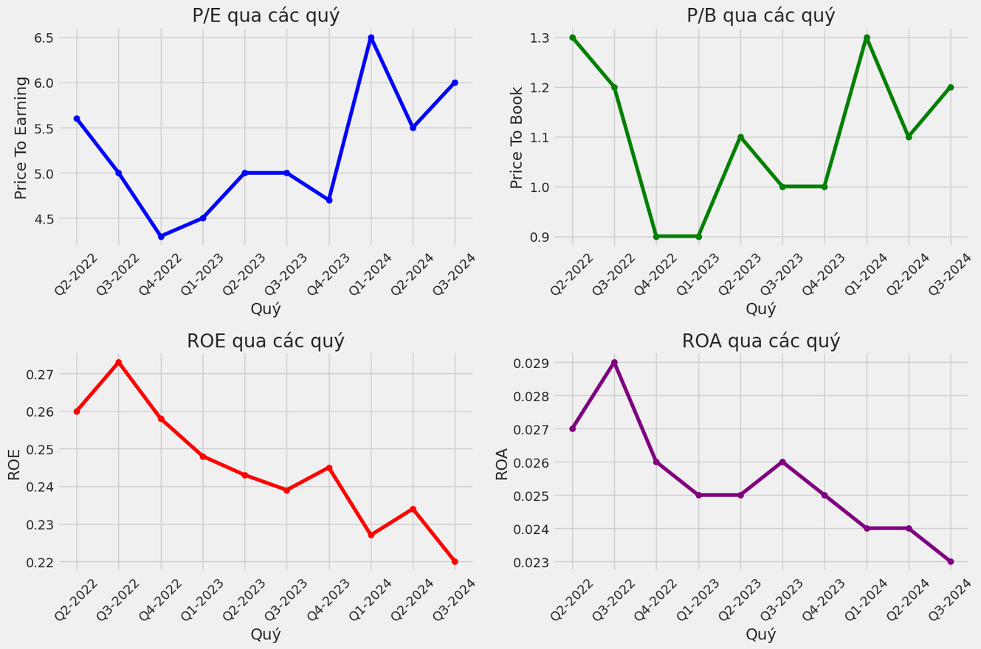
CHƯƠNG 3
CHỈ SỐ TÀI CHÍNH
Biểu đồ các chỉ số quan trọng của cố phiếu ngân hàng MBBank
6

Slide 7
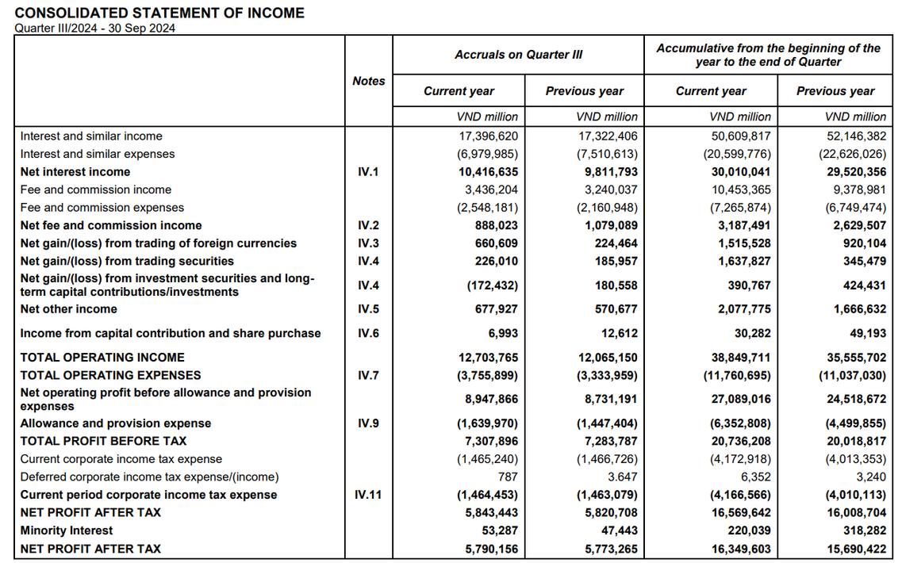
CHƯƠNG 3
CHƯƠNG 3
BÁO CÁO TÀI CHÍNH
Một bảng báo cáo thu nhập thường có các thông số chính như:
Doanh thu
Giá vốn hàng bán
Chi phí hoạt động
Thu nhập từ hoạt động kinh Doanh
Thu nhập và chi phí khác
Thu nhập trước thuế
Lợi nhuận ròng
Bảng báo cáo thu nhập của MBBank
7

Slide 8
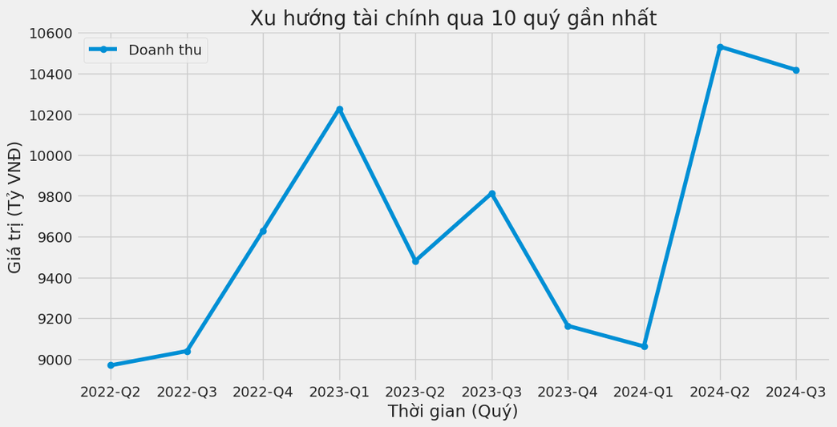
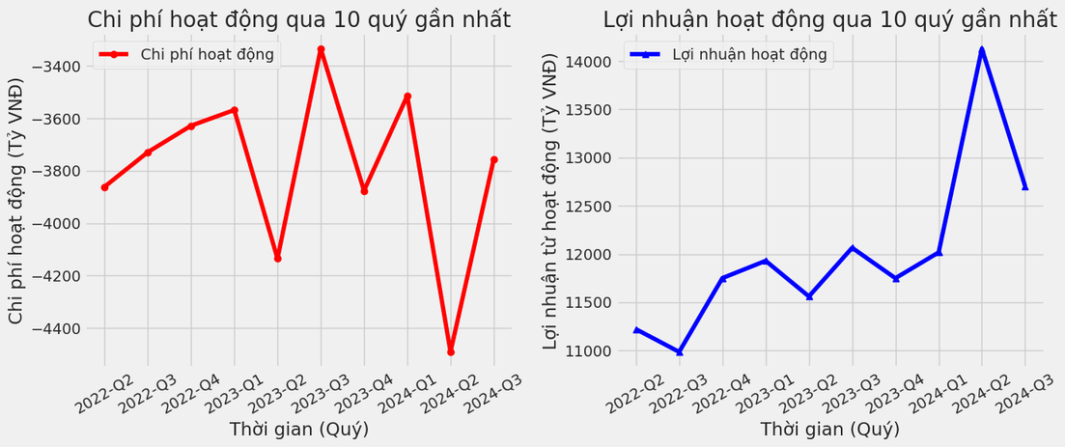
CHƯƠNG 3
CHƯƠNG 3
BÁO CÁO TÀI CHÍNH
Dữ liệu phân tích:
Xu hướng tài chính.
Chi phí hoạt động.
Lợi nhuận hoạt động
8

Slide 9
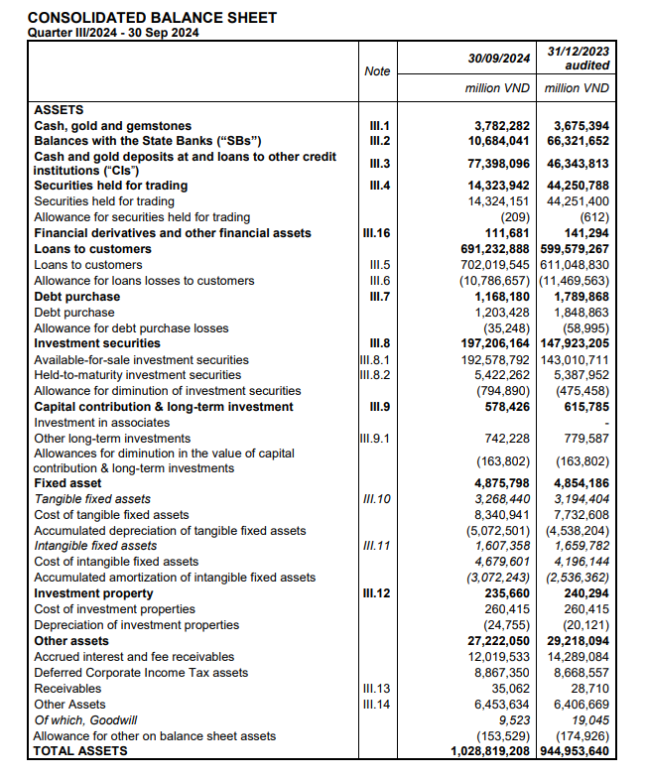
CHƯƠNG 3
CHƯƠNG 3
BÁO CÁO TÀI CHÍNH
Một bảng cân đối kế toán thường có các thông số chính như:
Tổng tài sản
Vốn chủ sở hữu
Tổng nợ
Tỷ lệ nợ trên vốn chủ sở hữu
Tỷ lệ thanh khoản
Bảng cân đối kế toán của MBBank
9

Slide 10
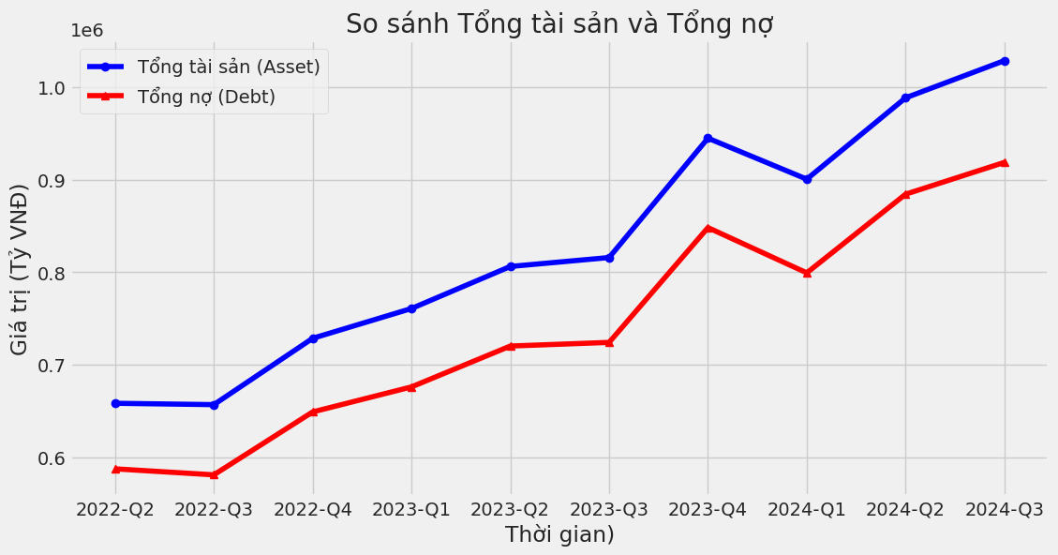
CHƯƠNG 3
CHƯƠNG 3
BÁO CÁO TÀI CHÍNH
Tổng tài sản và Tổng nợ:
Xu hướng qua các quý?
Khoảng cách giữa Asset và Debt?
Tỉ lệ nợ có ý nghĩa gì?
Biểu đồ so sánh tổng tài sản và tổng nợ của MBBank
10

Slide 11
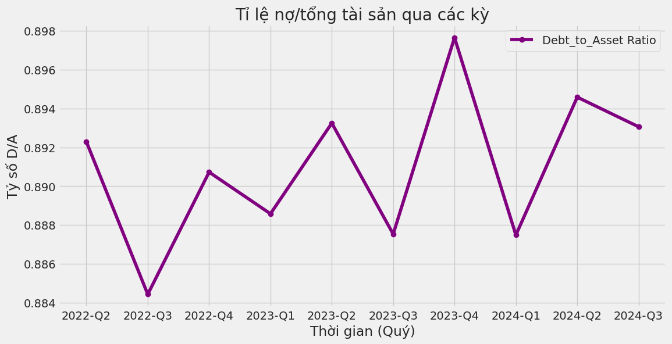
CHƯƠNG 3
CHƯƠNG 3
BÁO CÁO TÀI CHÍNH
Tổng tài sản và Tổng nợ:
Xu hướng qua các quý?
Khoảng cách giữa Asset và Debt?
Tổng tài sản và Tổng nợ:
Xu hướng qua các quý?
Khoảng cách giữa Asset và Debt?
Tỉ lệ nợ có ý nghĩa gì?
Biểu đồ tỉ lệ nợ so với tổng tài sản của MBBank
11

Slide 12
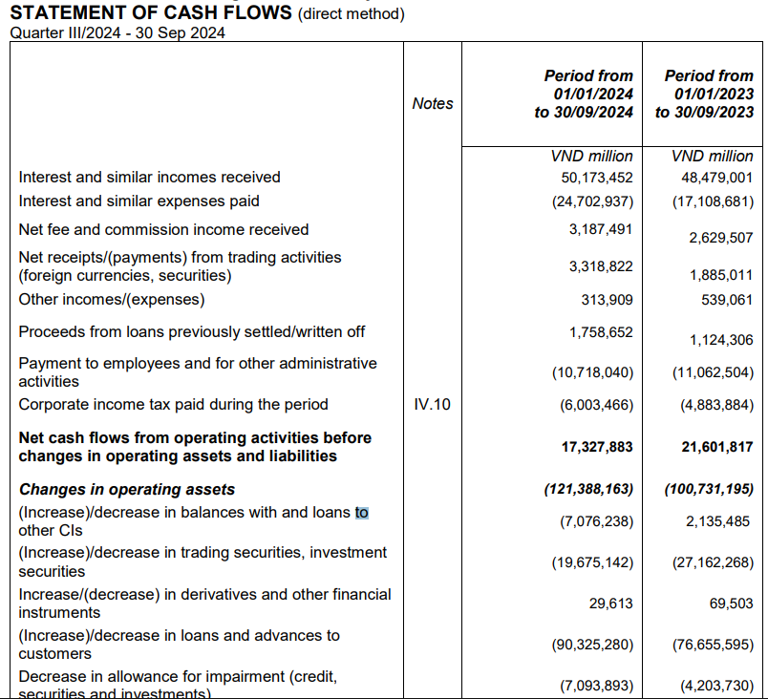
CHƯƠNG 3
CHƯƠNG 3
BÁO CÁO TÀI CHÍNH
Một Bảng lưu chuyển tiền tệ thường có các thông số chính như:
Dòng tiền từ hoạt động kinh doanh
Dòng tiền từ việc đầu tư
Dòng tiền từ hoạt động tài chính
Dòng Tiền Thuần
Dòng Tiền Tự Do
Bảng lưu chuyển tiền tệ của MBBank
12

Slide 13
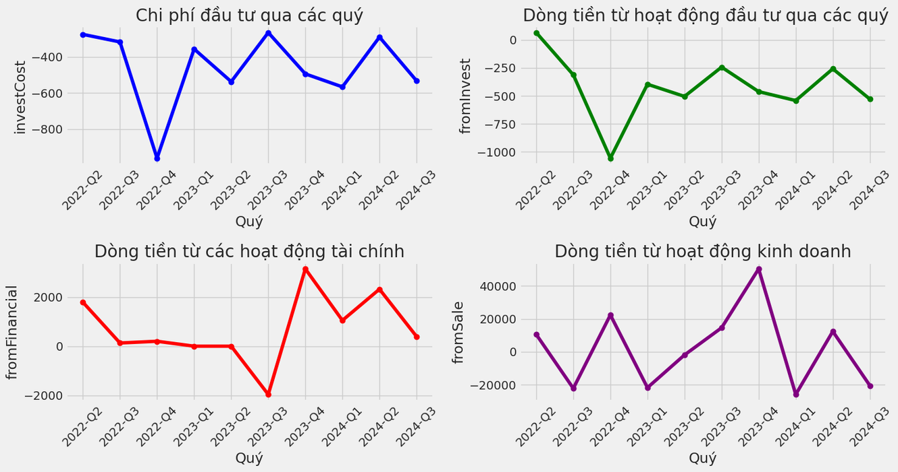
CHƯƠNG 3
CHƯƠNG 3
BÁO CÁO TÀI CHÍNH
Dữ liệu phân tích:
Chi phí đầu tư.
Dòng tiền từ hoạt động đầu tư.
Dòng tiền từ hoạt động tài chính.
Dòng tiền từ hoạt động kinh doanh.
Các biểu đồ phân tích các thông số liên quan đến bảng lưu chuyển tiền tệ
13

Slide 14
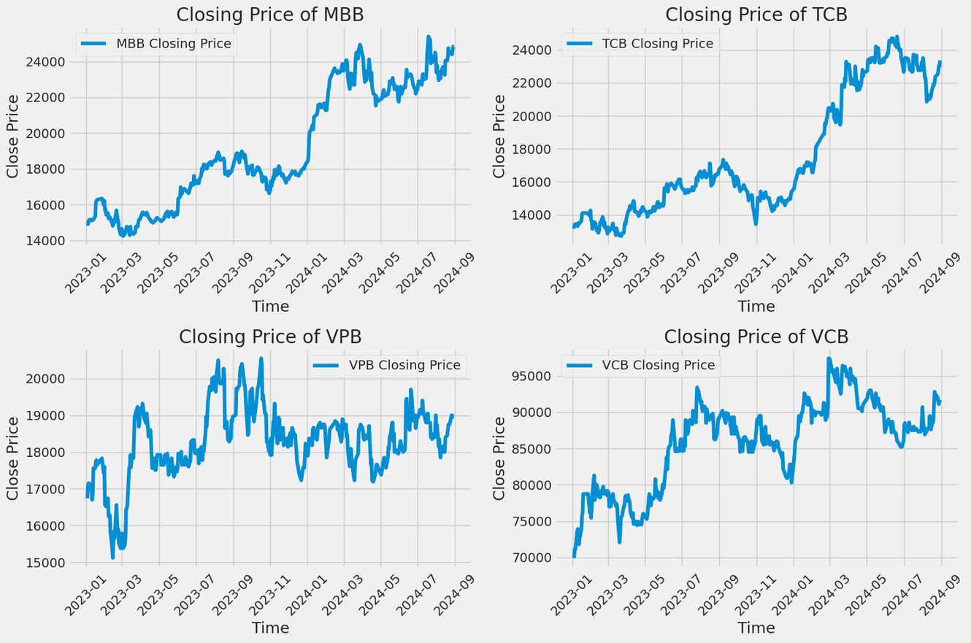
CHƯƠNG 4
CHƯƠNG 3
CHƯƠNG 4
PHÂN TÍCH KỸ THUẬT
Biểu đồ giá đóng cửa của 4 ngân hàng lớn theo thời gian
14

Slide 15
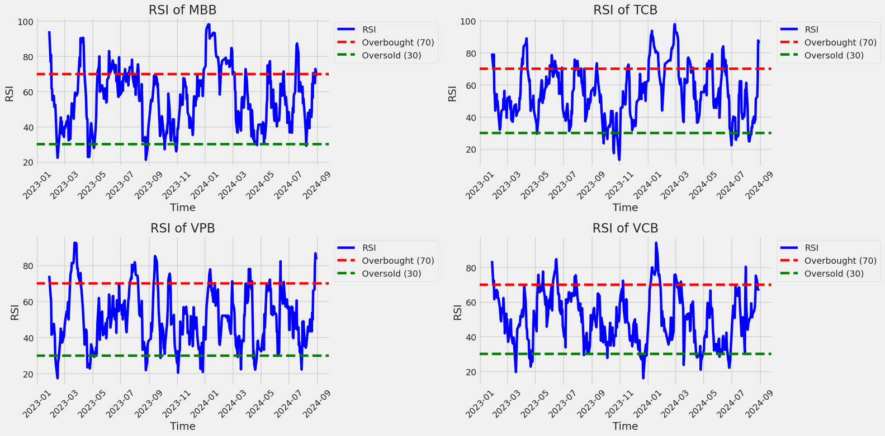
CHƯƠNG 4
CHƯƠNG 3
CHƯƠNG 4
Các công cụ phân tích kỹ thuật được sử dụng
Biểu đồ thể hiện chỉ số RSI của 4 ngân hàng theo thời gian
15

Slide 16
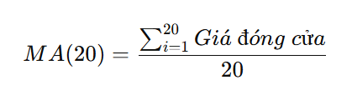
CHƯƠNG 4
CHƯƠNG 3
CHƯƠNG 4
Các công cụ phân tích kỹ thuật được sử dụng
Bollinger Bands: Bollinger bands là công cụ kết hợp giữa đường trung bình động MA (Moving Average) và độ lệch chuẩn.
Công thức:
Đường trung bình động :
Upper Band = MA(20) + 2 × (Độ lệch chuẩn).
Lower Band = MA(20) - 2 × (Độ lệch chuẩn).
16

Slide 17
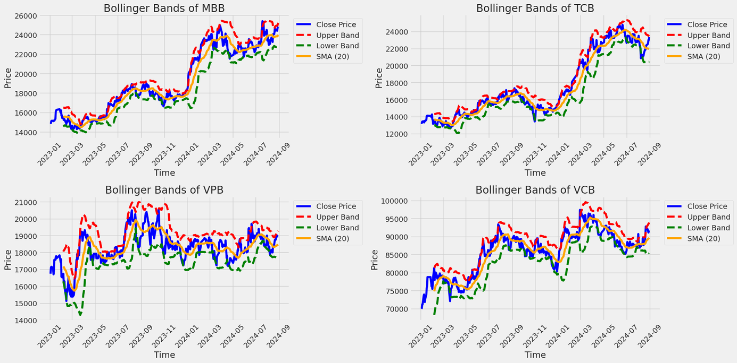
CHƯƠNG 4
CHƯƠNG 3
CHƯƠNG 4
Các công cụ phân tích kỹ thuật được sử dụng
Biểu đồ thể hiện Bollinger Band của 4 ngân hàng theo thời gian
Khi giá chạm hoặc vượt Upper Band, cổ phiếu có thể bị mua quá mức.
Khi giá chạm hoặc giảm dưới Lower Band, cổ phiếu có thể bị bán quá mức.
17

Slide 18
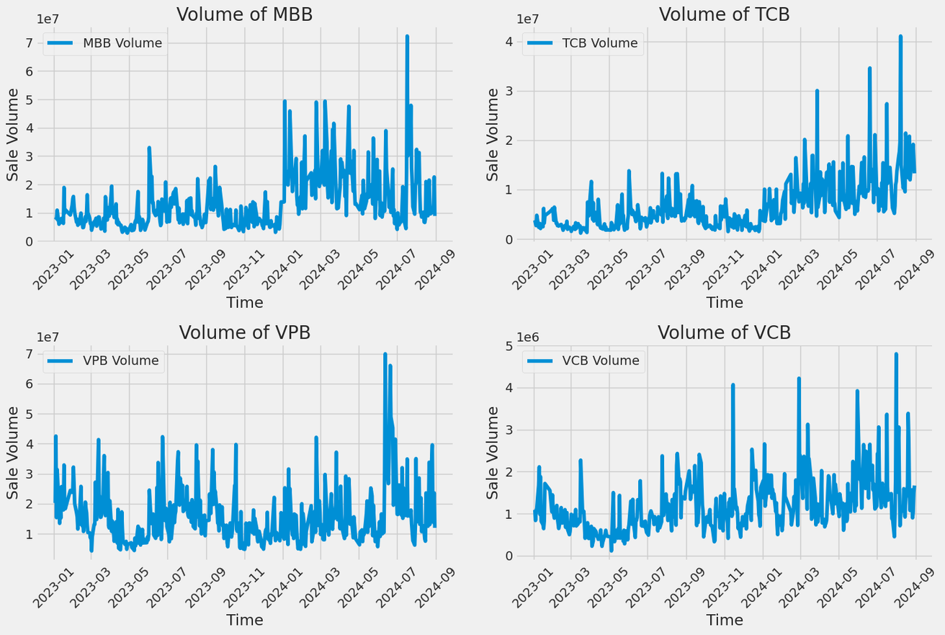
CHƯƠNG 4
PHÂN TÍCH KỸ THUẬT
Biểu đồ thể hiện khối lượng giao dịch của 4 ngân hàng theo thời gian
18

Slide 19
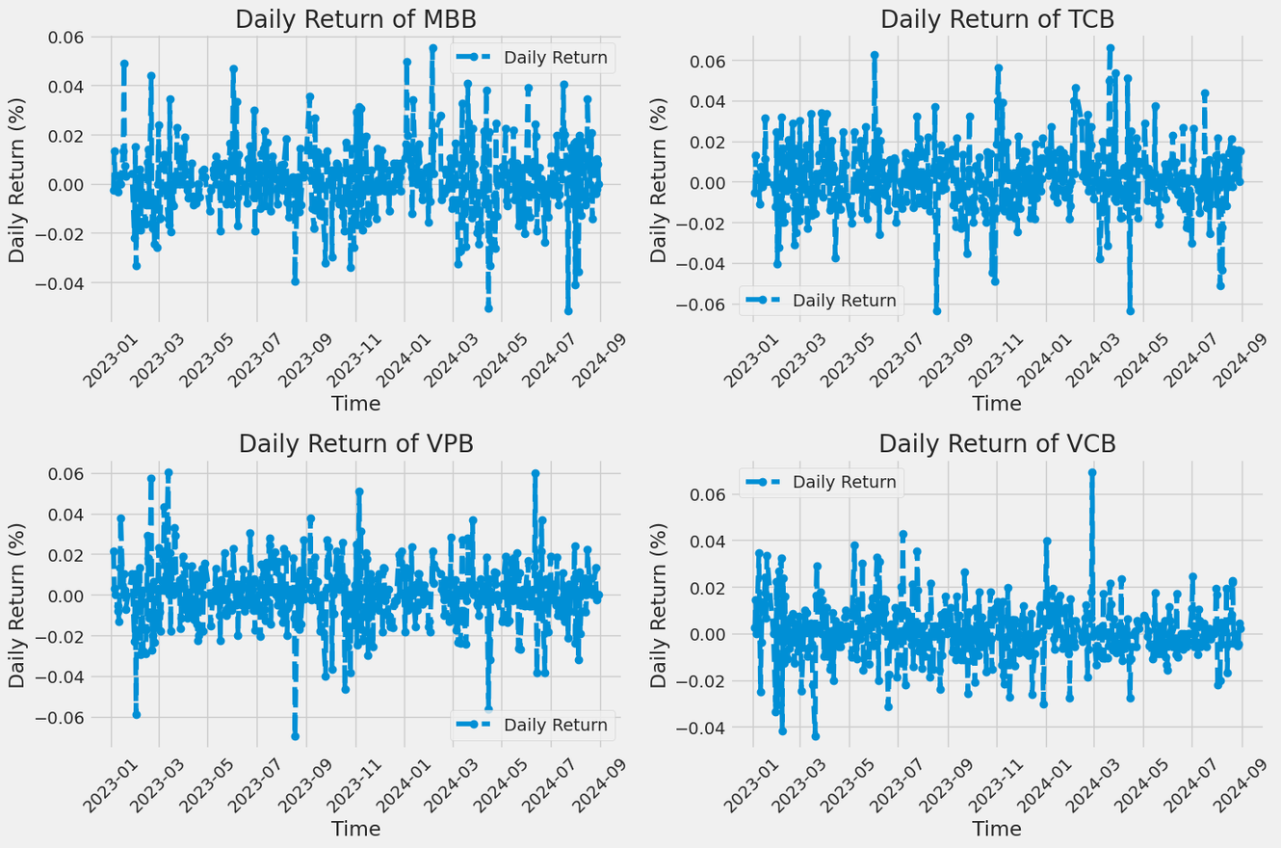
CHƯƠNG 4
PHÂN TÍCH KỸ THUẬT
Biểu đồ thể hiện lợi nhuận hàng ngày của 4 ngân hàng theo thời gian
19

Slide 20
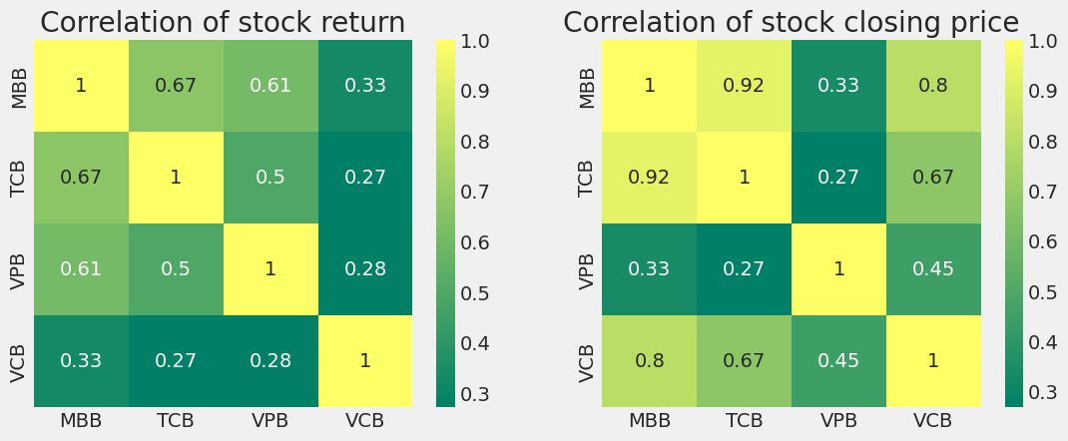
CHƯƠNG 4
PHÂN TÍCH KỸ THUẬT
Với chỉ số thể hiện sự tương quan giữa các cổ phiếu có thể đem lại nhiều công dụng như:
Đa dạng hóa danh mục đầu tư.
Nhận diện cơ hội đầu tư.
Quản lý rủi ro
20

Slide 21
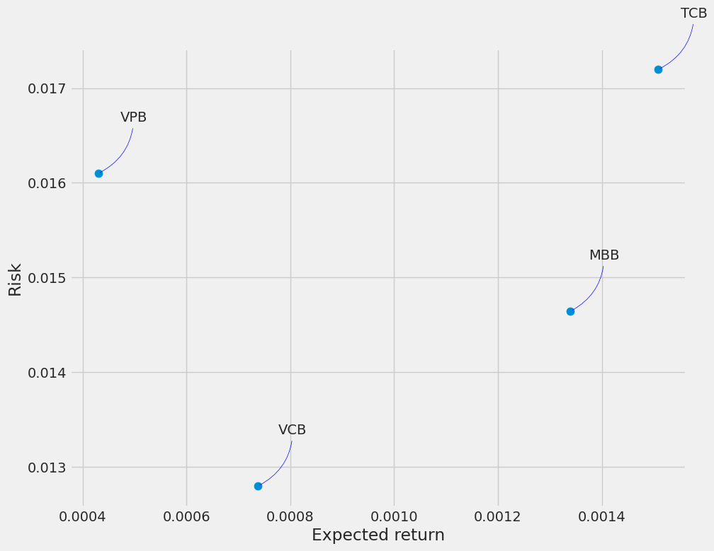
CHƯƠNG 4
PHÂN TÍCH KỸ THUẬT
Có nhiều cách để chúng ta có thể định lượng rủi ro, một trong những cách cơ bản nhất là so sánh lợi nhuận kỳ vọng với độ lệch chuẩn của lợi nhuận hàng ngày.
Việc nhận biết rủi ro giao dịch cổ phiếu mang lại nhiều lợi ích quan trọng cho nhà đầu tư, giúp họ đưa ra các quyết định đầu tư thông minh và hiệu quả hơn.
Biểu đồ so sánh lợi nhuận kỳ vọng và rủi ro 4 ngân hàng theo thời gian
21

Slide 22
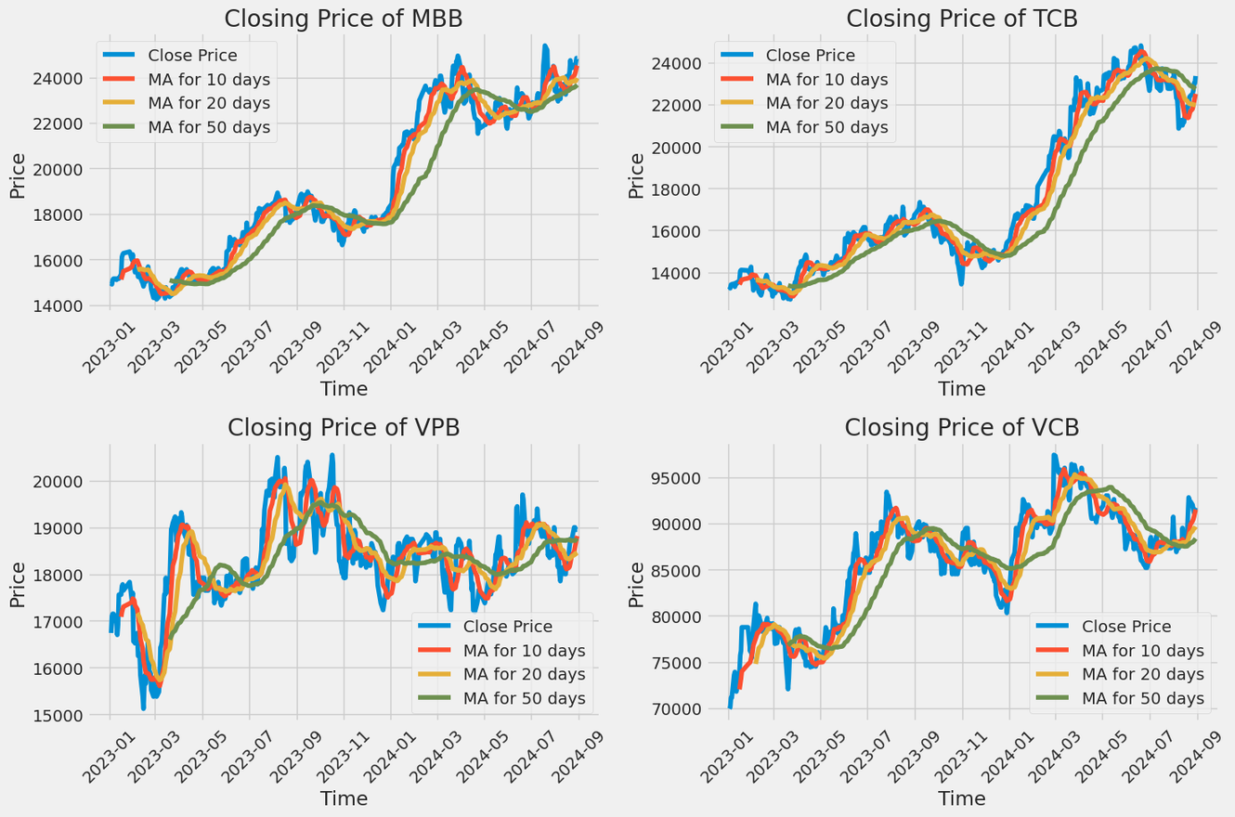
CHƯƠNG 4
PHÂN TÍCH KỸ THUẬT
Biểu đồ thể hiện các đường trung bình động
22

Slide 23
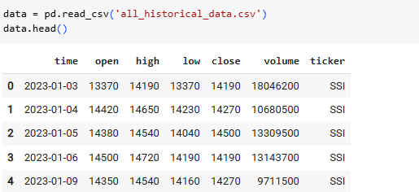
CHƯƠNG 5: DỰ ĐOÁN GIÁ ĐÓNG CỬA
Dữ liệu :
23

Slide 24
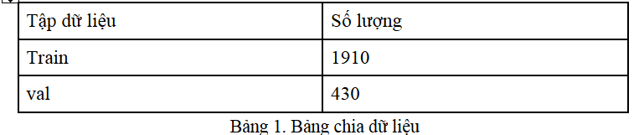
CHƯƠNG 5
Vì đây là dữ liệu dạng Time series nên ta không thể chia ngẫu nhiên được. Vậy ta sẽ chia 80% đầu là train và 20% là còn lại là val.
24

Slide 25
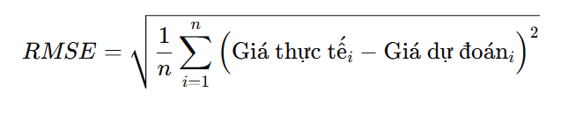
CHƯƠNG 5
Trong đề tài này đã áp dụng các phương pháp như đường trung bình động, hồi quy tuyến tính, Long short term memory, Tranfomer để dự đoán giá đóng cửa của cổ phiếu. Bằng cách sử dụng RMSE (Root Mean Squared Error) để đo lường độ chính xác của các mô hình.
Trong đó:
n là tổng số ngày giao dịch
Giá thực tế : giá đóng cửa thực tế cổ phiếu vào ngày thứ i
Giá dự đoán: giá đóng cửa dự đoán vào ngày thứ i
25

Slide 26
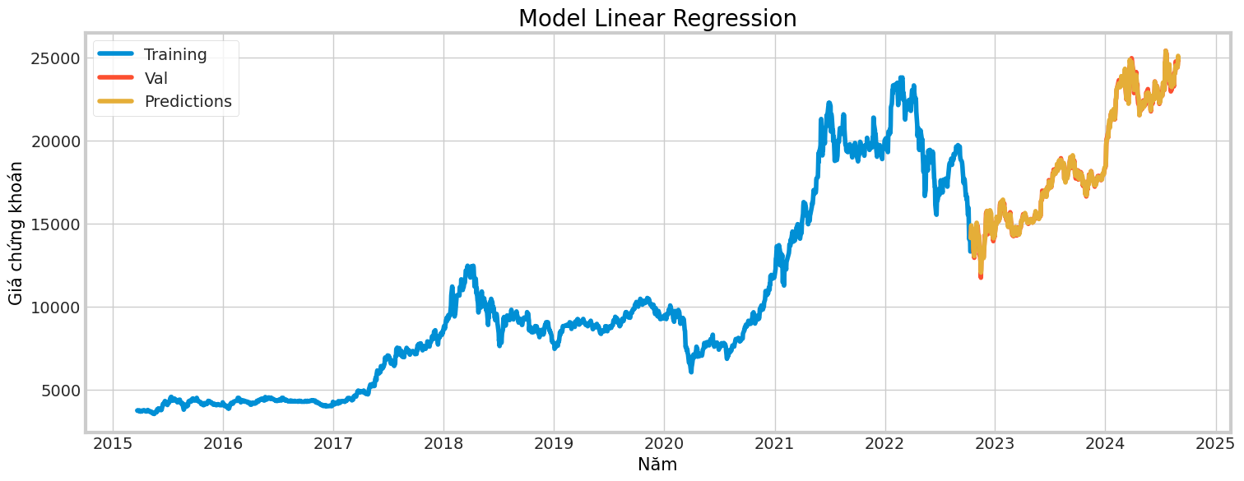
CHƯƠNG 5
MÔ HÌNH DỰ ĐOÁN
Linear Regression :
26

Slide 27
CHƯƠNG 5
MÔ HÌNH DỰ ĐOÁN
Mô hình/Phương pháp | RMSE | Tỉ lệ sai số trung bình
Dự báo trung bình động (Forecasting moving average) | 3544.87 | 31.08%
Hồi qui tuyến tính (Linear Regression) | 139.53 | 1.22%
Long short-term memory (LSTM) | 390.17 | 3.42%
Tranfomer | 2626.68 | 23.03%
27

Slide 28
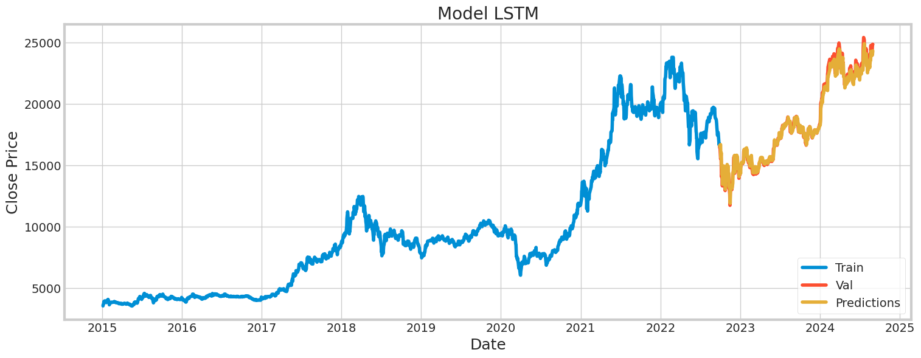
CHƯƠNG 5
MÔ HÌNH DỰ ĐOÁN
Long short term memory :
28

Slide 29


THANK YOU
29

